Slide 1
Teletrabajo y crianza durante la pandemia
Ps. Claudia Zamora Reszczynski
Chile Crece Contigo
Subsecretaría de la Niñez
Ministerio de Desarrollo Social y Familia

Slide 2
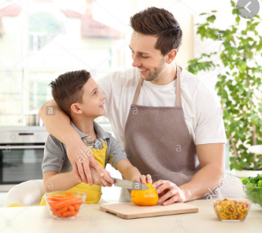
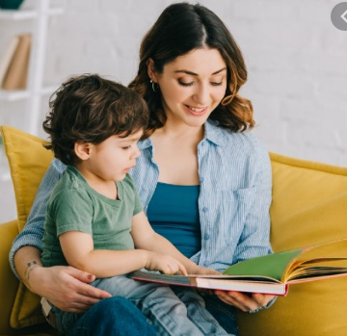
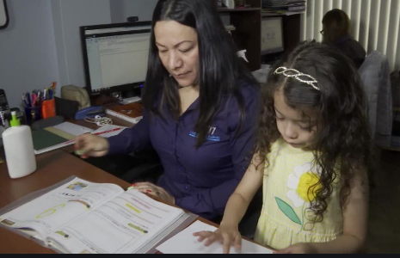
Lo que se les pide a las familias…?

Slide 3
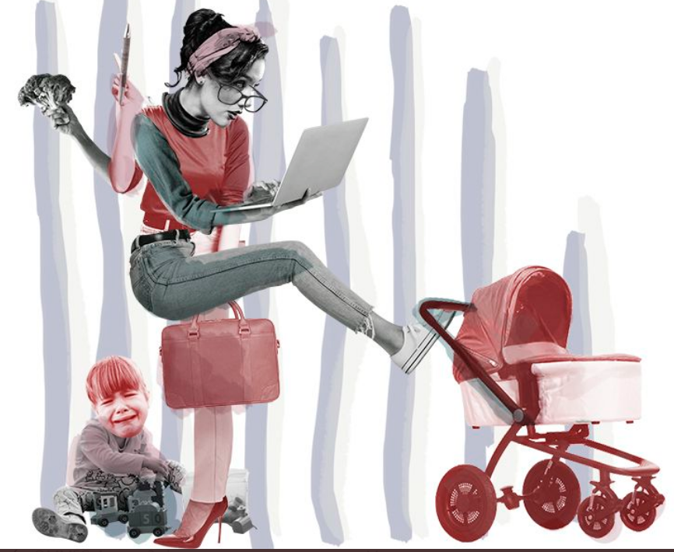
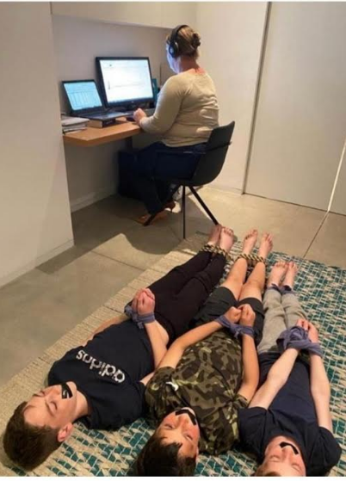
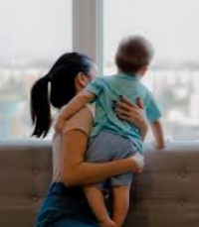
¿Pueden hacerlo todas las familias??

Slide 4
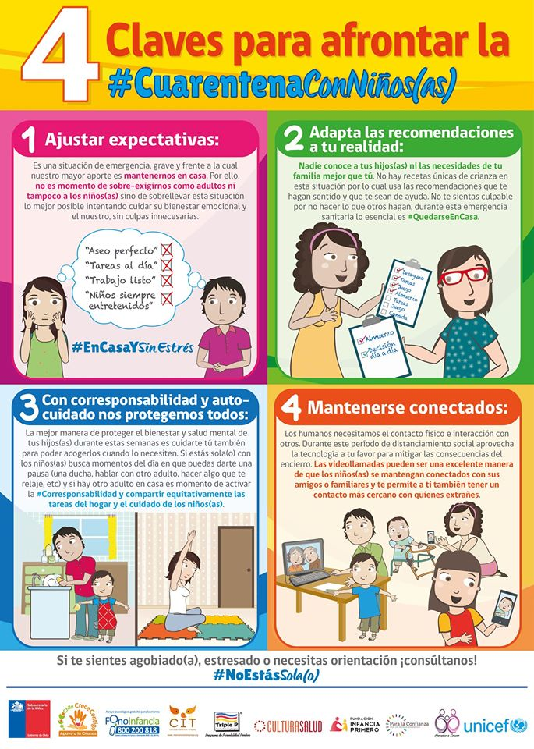
Mensajes clave para familias en cuarentena/aislamiento con niños(as)
Ajustar expectativas
Adaptar recomendaciones
Corresponsabilidad y autocuidado
Mantenerse conectados

Slide 5
Aprendizajes sobre Teletrabajo de Emergencia y Crianza

Slide 6
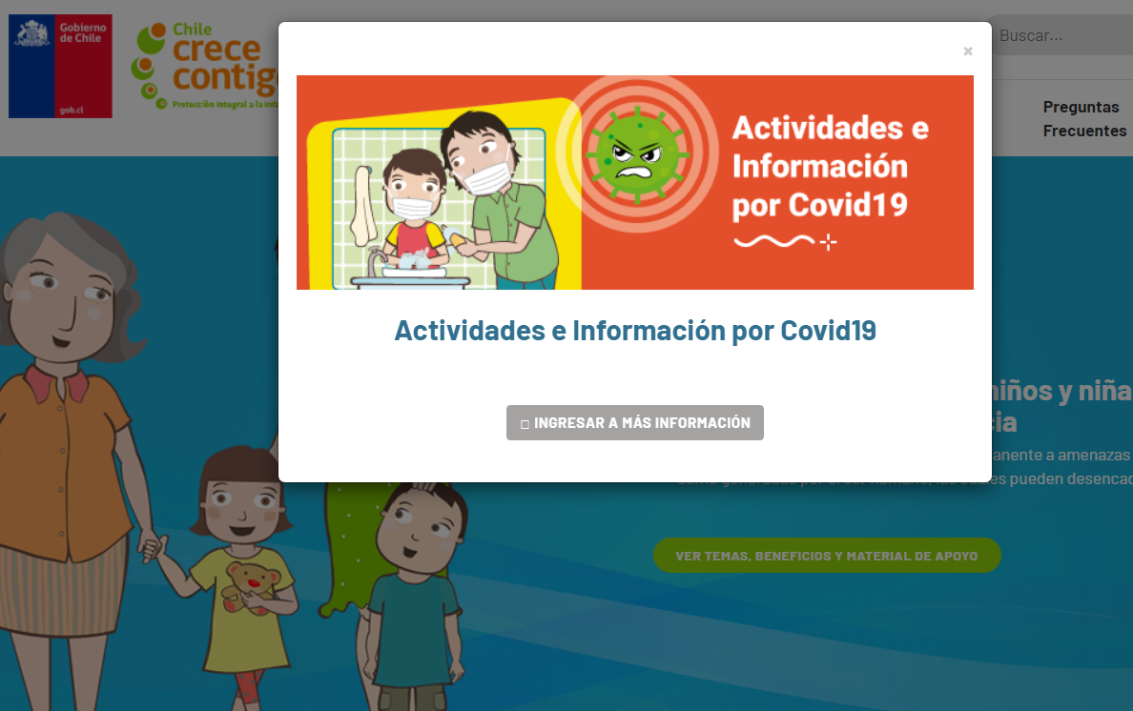
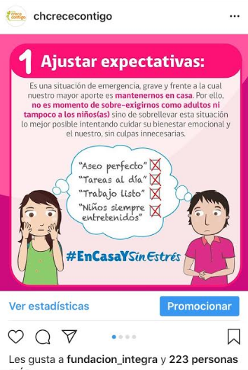
Recursos de apoyo online
www.crecontigo.cl
FONOINFANCIA
Facebook ChCC
Instagram ChCC
Eventos Live

Slide 7
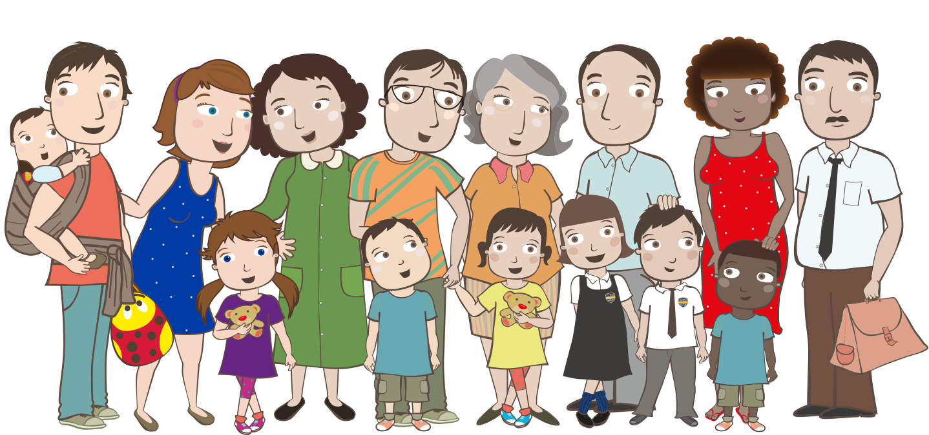
Muchas Gracias
www.crececontigo.cl

